Slide 1
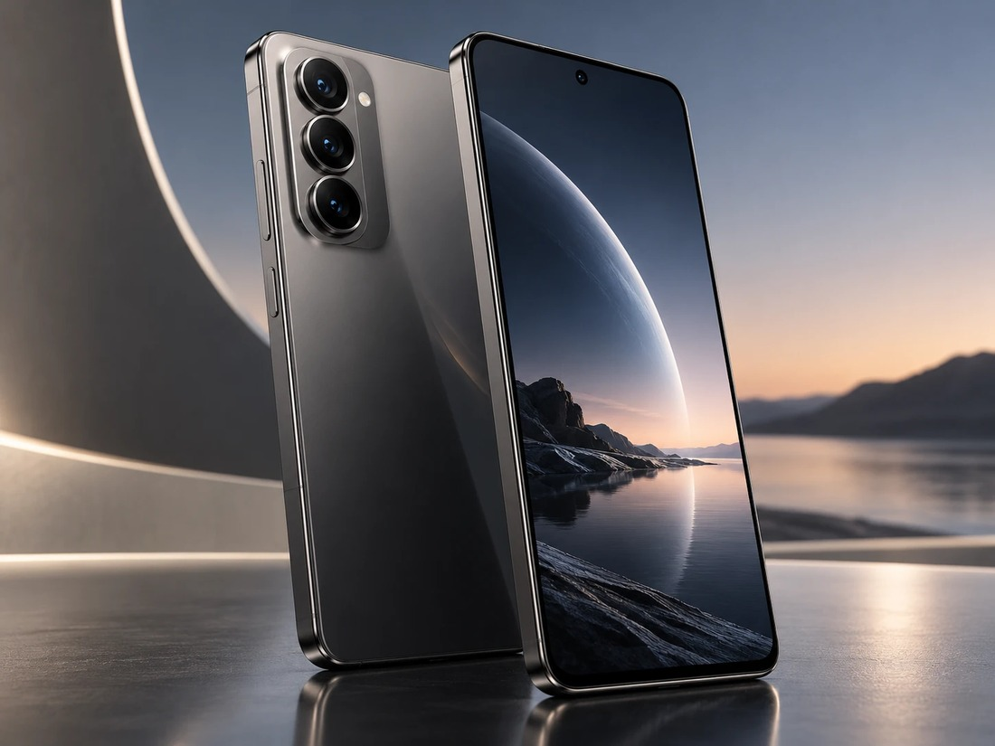


МИНИСТЕРСТВО ТРАНСПОРТА РОССИЙСКОЙ ФЕДЕРАЦИИ
ФЕДЕРАЛЬНОЕ ГОСУДАРСТВЕННОЕ АВТОНОМНОЕ ОБРАЗОВАТЕЛЬНОЕ УЧРЕЖДЕНИЕ ВЫСШЕГО ОБРАЗОВАНИЯ
«РОССИЙСКИЙ УНИВЕРСИТЕТ ТРАНСПОРТА» (РУТ (МИИТ))
ИНСТИТУТ ЖЕЛЕЗНОДОРОЖНОГО ТРАНСПОРТА
Интеллектуальное управление и информационная безопасность в высокоавтоматизированных транспортных системах
Доклад по дисциплине «Стеганографические методы защиты информации»
Метод Куттера–Джордана–Боссена
Скрытие информации в цветном изображении
Лабораторная работа № 2
Выполнили: Буланый С. Е., Хоптий П. В.
Проверили: проф., д. т. н. Сидоренко В. Г., доц., к. т. н. Сафронов А. И.
Москва 2026
Notes:
Тема — метод Куттера–Джордана–Боссена (КДБ), вариант 8. Мы реализовали программу, спрятали сообщение в фото, измерили искажения двумя программами из задания и исследовали, от чего зависит надёжность чтения.

Slide 2
Содержание
01
Метод и алгоритм
02
Программа и контейнеры
слайды 3–17
слайды 18–23, 27–28
03
Исследование параметров и помех
04
Контрольное фото «горы»
слайды 29–36
слайды 24–26
05
Характеристики и сравнение с stegwm
06
Стегоанализ
слайды 37–39
слайд 40
07
Выводы, код и источники
слайды 41–44
2
Notes:
Шесть блоков: метод, программа, исследование, характеристики и сравнение, стегоанализ, итоги.

Slide 3
Цель и задачи работы
01 Метод
Цель: реализовать метод КДБ и оценить искажения контейнера и надёжность извлечения сообщения.
1
2
3
4
Контейнер
Встраивание
Измерение
Исследование
Фото Телефона, PNG, 1448 × 1086
Своя программа КДБ: текст 256 бит
Две программы из задания + StegoRevealer
Параметры, размер сообщения, помехи, ЦВЗ
Сообщение: «ТКИ-441 Буланый С.Е.»
Метод: КДБ (амплитудная модуляция синего канала)
К содержанию
3
Notes:
Цель — реализовать КДБ и измерить, что происходит с картинкой и сообщением. Четыре шага — по порядку задания.

Slide 4
Цель и задачи работы
01 Метод
Реализовать метод Куттера-Джордана-Боссена
При использовании графического контейнера исследовать влияние на функционирование алгоритма изменения контейнера (однотонный, пестрый, резкие или плавные изменения и т.п.), числовых параметров самого алгоритма, соотношения размера контейнера и встраиваемого сообщения, влияние внешних помех, воздействующих на заполненный контейнер, на точность извлечения.
Надо посчитать числовые характеристики пустого и заполненного графического контейнера и сравнить их. Для этого используем две программы:
1. Авторы – Домашкин и Баурин ( смотрите файлы Контейнер.zip, Код_программы.txt, TKI-411_Bobkov_Domashkin_Steganoanaliz_3_4_Audio_konteyner.docx)
2. Авторы – Антропов и Архипов (смотрите файлы 1049-stegwm (2).7z, 20220114 Архипов ТКИ411 Графический контейнер).
3. Провести анализ пустого и заполненного контейнера с использованием программы "StegoRevealer", которая используется в задании "Стеганоанализ" (5 задание).
4. Показать визуально разницу между пустым и заполненным контейнером для всех типов контейнеров.
К содержанию
3
Notes:
Цель — реализовать КДБ и измерить, что происходит с картинкой и сообщением. Четыре шага — по порядку задания.

Slide 5
Что сравниваем и анализируем
01 Метод
1
Два контейнера
2
Два метода
Фото Телефона и контрольное фото «горы»
КДБ и stegwm Антропова и Архипова
Зачем: Как вид картинки влияет на чтение сообщения
Зачем: Чьи искажения меньше и кто устойчивее
3
Параметры КДБ
4
Воздействия и характеристики
Сила V, число повторов τ, радиус σ, размер сообщения, изменённый ЦВЗ
Шум, размытие, сдвиг, яркость;
Зачем: Где метод надёжен и где начинает ошибаться
Зачем: Что выдерживает сообщение и что видит анализатор
Везде одно и то же: сообщение, ключ и метрики BER, MSE, PSNR
К содержанию
4
Notes:
Четыре сравнения: два контейнера (фото Телефона и фото гор), два метода (КДБ и stegwm), параметры КДБ и воздействия. Везде одно и то же сообщение, один ключ и одни метрики.

Slide 6
Идея метода
01 Метод
Вклад цвета в яркость пикселя
Что из этого следует
• Вклад синего цвета в яркость наименьший. И его изменение незаметнее для глазу, чем все остальные
• Красный R и зелёный G не трогаем
• Бит 1 — яркость B немного растёт, бит 0 — падает
• Величину изменения задаёт константа V и яркость пикселя λ
Зелёный G
58,7 %
Красный R
29,9 %
Синий B
11,4 %
Коэффициенты яркости: λ = 0,299R + 0,587G + 0,114B
[1] Изычева А.В., Сидоренко В.Г. Стеганографические методы защиты информации: Учебное пособие. – М.: МГУПС (МИИТ). 2017. – 76 с.
К содержанию
5
Notes:
Глаз хуже всего замечает изменения синего канала: его вклад в яркость всего 11 %. Поэтому бит прячем в синюю составляющую.

Slide 7
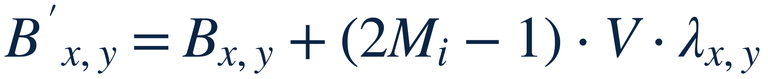
Встраивание бита: формулы
01 Метод
Яркость пикселя
Запись бита в синий канал
B, B′
яркость синего до и после записи
λ
яркость пикселя
M_i
i-й бит сообщения
V
энергия сигнала (в программе q)
τ
число повторов бита (в программе n)
σ
радиус «креста» (в программе c = 3)
[1] Изычева А.В., Сидоренко В.Г. Стеганографические методы защиты информации: Учебное пособие. – М.: МГУПС (МИИТ). 2017. – 76 с.
К содержанию
6
Notes:
Бит M_i записывается в синюю составляющую: прибавляем V·λ для единицы и вычитаем для нуля. Эти же обозначения V, τ и σ в программе называются q, n и c.

Slide 8
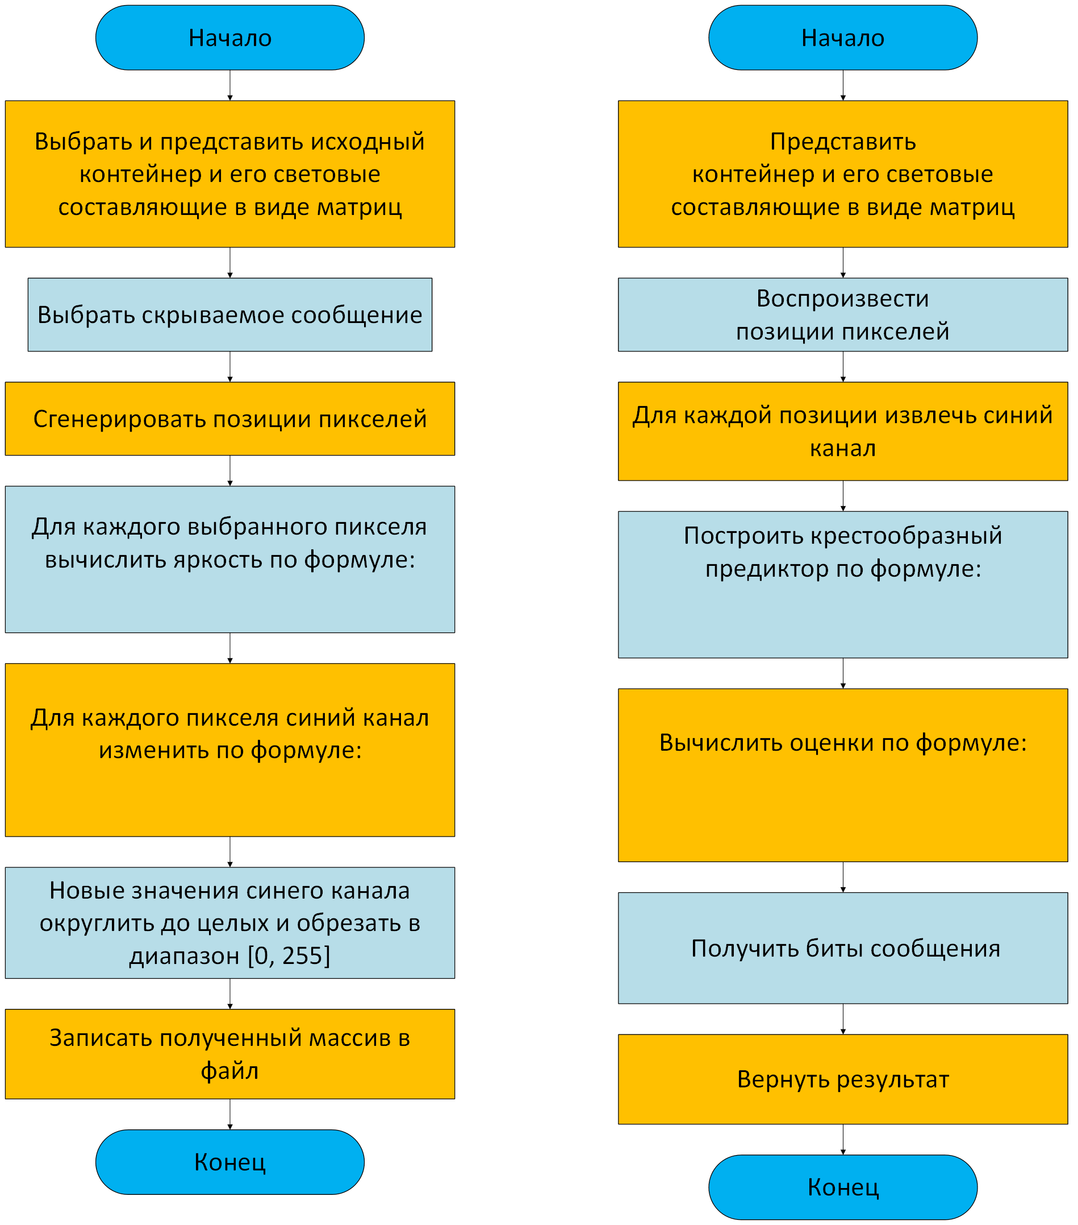


Алгоритм КДБ
1
1
01 Метод
2
2
3
3
4
4
5
5
6
6
7
7
К содержанию
7
Notes:
Верхняя полоса — отправитель прячет сообщение, нижняя — получатель его читает. Шесть шагов, каждая карточка — ссылка на подробный слайд. Между ними передаётся только картинка PNG: ключ и параметры получатель знает заранее, исходной картинки у него нет.

Slide 9
Текст → нули и единицы
01 Метод
1
2
3
4
5
6
Первые пять символов сообщения
Что происходит
• Каждая буква — это число, число записываем битами
• Латинская буква или цифра — 8 бит, русская — 16 бит
• 20 символов = 256 бита
Символ | Код буквы | Нули и единицы
Т | D0 A2 | 11010000 10100010
К | D0 9A | 11010000 10011010
И | D0 98 | 11010000 10011000
- | 2D | 00101101
4 | 34 | 00110100
Два контрольных бита и первые 20 бит сообщения:
0
1
1
1
0
1
0
0
0
0
1
0
1
0
0
0
1
0
1
1
0
1
контрольные
начало сообщения
К записи: 2 контрольных + 256 бита сообщения = 258
К схеме алгоритма
К содержанию
8
Notes:
Компьютер хранит буквы как числа, а числа записывает нулями и единицами. Латинская буква или цифра занимает 8 бит, русская — 16. Наше сообщение — 20 символов, это 256 бит. В начало добавляются два контрольных бита 0 и 1: по ним получатель потом настроит границу между нулём и единицей.

Slide 10
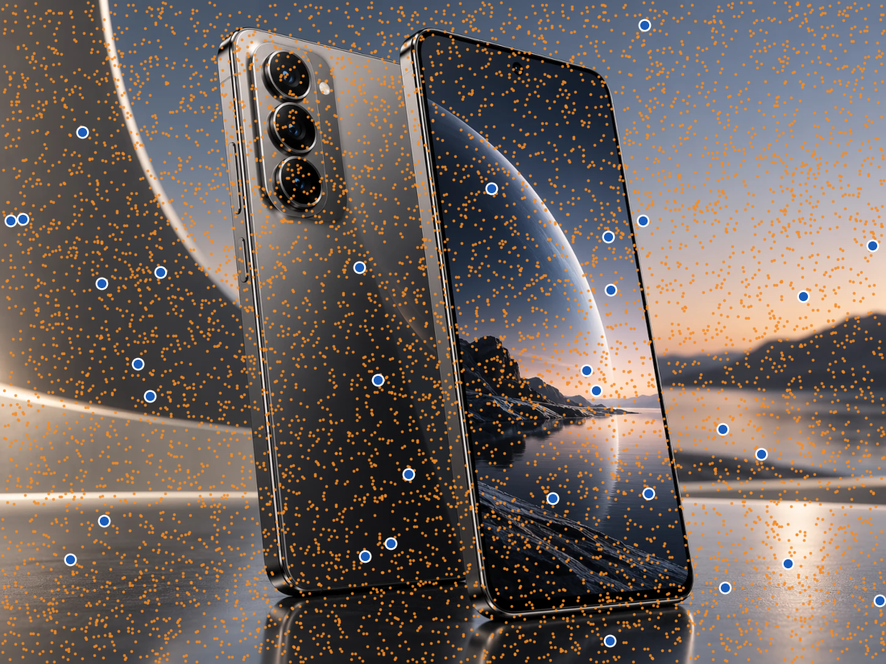
Выбираем пиксели по ключу
01 Метод
1
2
3
4
5
6
Как выбираются пиксели
• Ключ — пароль: с ним порядок пикселей всегда один и тот же
• Каждый бит пишем в 31 разное место: так он надёжнее
• Края картинки шириной 3 пикселя не трогаем: там нет соседей
7 998
0,51 %
пикселей использовано
всей картинки
Оранжевые точки — все выбранные пиксели, синие — 31 пиксель первого бита
К схеме алгоритма
К содержанию
9
Notes:
Ключ — как пароль. По нему программа каждый раз получает один и тот же случайный порядок пикселей. Берутся первые 258 × 31 = 7 998 пикселей, и каждый бит получает свои 31. На рисунке оранжевые точки — все выбранные пиксели, синие — 31 пиксель первого бита сообщения.

Slide 11
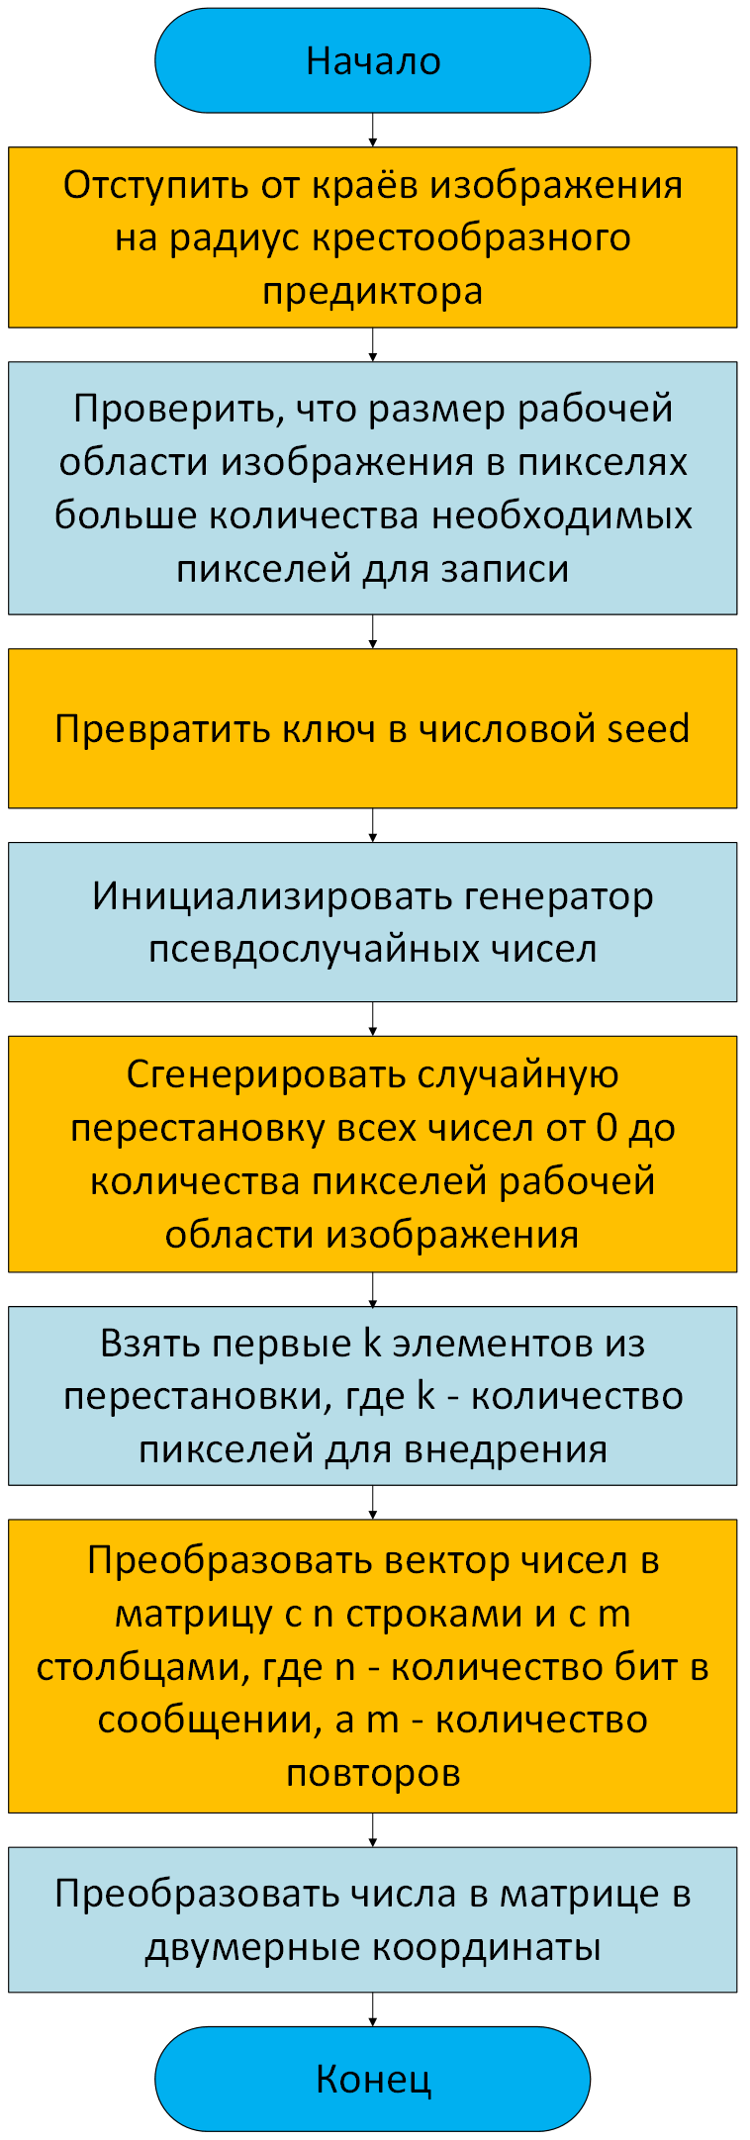
Выбираем пиксели по ключу
1
01 Метод
2
3
4
5
6
7
8
К схеме алгоритма
К содержанию
9
Notes:
Ключ — как пароль. По нему программа каждый раз получает один и тот же случайный порядок пикселей. Берутся первые 258 × 31 = 7 998 пикселей, и каждый бит получает свои 31. На рисунке оранжевые точки — все выбранные пиксели, синие — 31 пиксель первого бита сообщения.

Slide 12
Меняем синий цвет
01 Метод
1
2
3
4
5
6
Бит 1: синий становится ярче. Бит 0: синий становится темнее.
Насколько: сила записи V = 0,1, то есть 10 % от яркости пикселя.
B — синий до записи, B′ — после, V — сила записи, λ — яркость пикселя, M — бит (0 или 1)
Контрольный бит 0
Контрольный бит 1
Первый бит сообщения (1)
пиксель (746, 720)
пиксель (106, 601)
пиксель (114, 915)
до записи
после записи
до записи
после записи
до записи
после записи
красный 75, зелёный 71, яркость 71,9
синий: 68 → 61 (−7)
красный 80, зелёный 71, яркость 73,2
синий: 67 → 74 (+7)
красный 111, зелёный 99, яркость 101,4
синий: 89 → 99 (+10)
Меняется один цвет в одном пикселе: цвета «до» и «после» глазом не различить
К схеме алгоритма
К содержанию
10
Notes:
К синей составляющей пикселя прибавляется или вычитается небольшая поправка: сила записи V, умноженная на яркость пикселя. Бит 1 делает синий ярче, бит 0 — темнее. На экране три настоящих пикселя вашего фото. Красный и зелёный цвета не меняются.

Slide 13
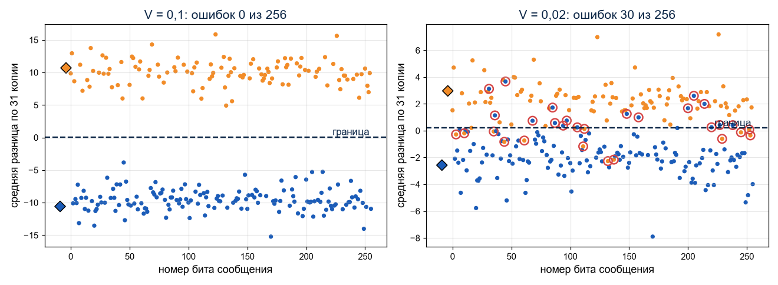
Среднее по 31 копии и граница
01 Метод
1
2
3
4
5
6
Как читается бит
• Для каждого бита берём среднюю разницу по 31 копии
• Граница — посередине между двумя контрольными битами (ромбики)
• Выше границы — 1 (оранжевые точки), ниже — 0 (синие)
• В нашем опыте граница = 0,0551
Красные кружки — ошибки: при слабой записи V = 0,02 они есть, при V = 0,1 их нет
К схеме алгоритма
К содержанию
12
Notes:
Для каждого бита берётся средняя разница по всем 31 копиям. Два контрольных бита задают границу: она лежит посередине между результатом нуля и результатом единицы. Выше границы — единица, ниже — ноль. При V = 0,1 нули и единицы разделены, при V = 0,02 они перемешиваются и появляются ошибки.

Slide 14
Встраивание: пример и размещение
01 Метод
Пример для одного пикселя
Куда пишем
R = G = B = 128, V = 0,1 → λ = 128
Ключ задаёт псевдослучайную перестановку пикселей.
Каждый бит пишется в τ = 31 разных пикселей.
К сообщению добавляются два опорных бита (0 и 1) для настройки порога.
Наше сообщение: 256 + 2 бита × 31 = 7 998 пикселей
Из 1 572 528 пикселей это 0,51 %
M = 1
M = 0
B: 128 → 141
B: 128 → 115
поправка +12,8
поправка −12,8
R и G остаются прежними, меняется один канал одного пикселя.
К содержанию
15
Notes:
Пример: пиксель R=G=B=128, V=0,1. Поправка ±12,8: бит 1 даёт B=141, бит 0 даёт B=115. Позиции пикселей определяет ключ, каждый бит пишется в 31 разный пиксель.

Slide 15
Нули и единицы → текст
01 Метод
1
2
3
4
5
6
Биты → код → буква
Что важно
• Читаем по 8 бит: один байт — латинская буква или цифра, два байта — русская буква
• Проверочной суммы нет: ошибка выглядит как другая буква
• Проверить текст можно, только если исходный известен
• Прочитано: «ТКИ-441 Буланый С.Е.»
Прочитанные биты | Код | Буква
11010000 10100010 | D0 A2 | Т
11010000 10011010 | D0 9A | К
11010000 10011000 | D0 98 | И
00101101 | 2D | -
00110100 | 34 | 4
Если один бит прочитан неверно
Е 11010000 10010101
Д 11010000 10010100
Отличается один последний бит: вместо «С.Е.» читается «С.Д.»
К схеме алгоритма
К содержанию
13
Notes:
Прочитанные биты группируются по восемь, каждая группа превращается в число, а число в букву. Контрольной суммы в программе нет, поэтому одна неверная оценка меняет букву. Пример: при V = 0,2 на фото гор вместо «Е» получилась «Д».

Slide 16
Параметры алгоритма
01 Метод
Параметр | В программе | Что значит | Нужен получателю | Что показали опыты
Сила записи V | q | Насколько меняем синий | нет | 0,1 хватает на фото Телефона; на фото гор нужно 0,25
Число копий | n | Сколько раз пишем каждый бит | да | 31: надёжно; больше копий — меньше можно спрятать
Радиус креста | c | Сколько соседей берём (по 3) | да | 3; другие значения заметно не помогли
Ключ | key | Какие пиксели менять | да | С другим ключом читается мусор
Длина сообщения | length | Сколько бит читать | да | 256 бит для нашего текста
Формат файла | — | Как хранится картинка | да | PNG, BMP, TIFF — читается; JPEG — нет
Сколько можно спрятать: 50 235 бит в фото 1448 × 1086
Получателю не нужны ни исходная картинка, ни сила записи V: чтение «вслепую»
К содержанию
14
Notes:
Всё, что нужно получателю: ключ, число копий, размер креста и длину сообщения. Сила записи V получателю не нужна. Ёмкость считается так: число подходящих пикселей делим на число копий и вычитаем два контрольных бита.

Slide 17
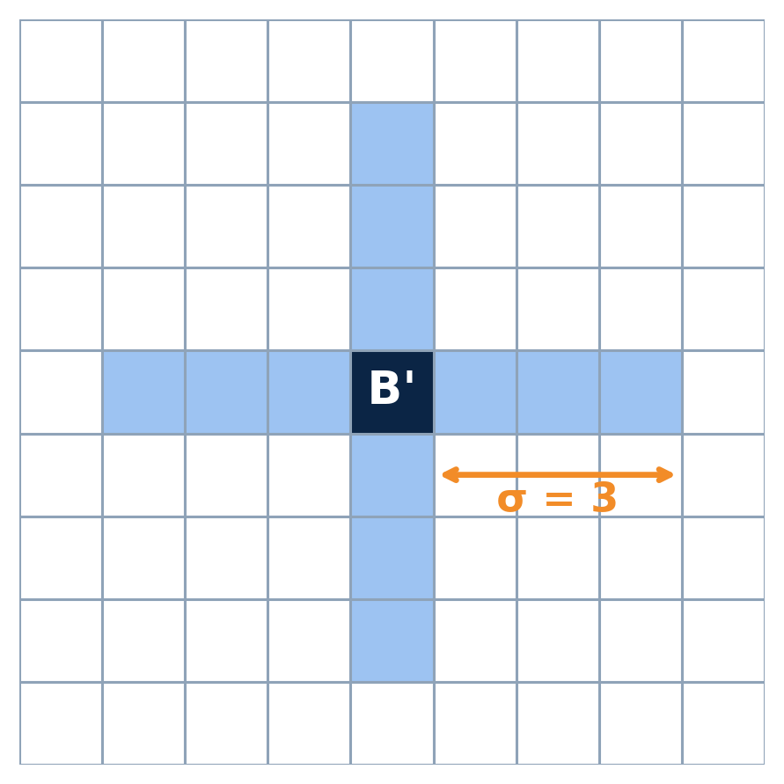
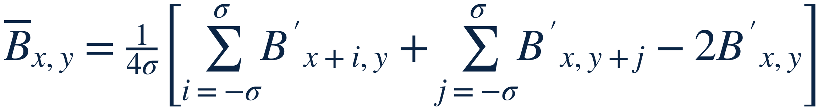
Извлечение «вслепую»
01 Метод
У получателя нет исходного контейнера и неизвестно, как изменилась яркость синего. Значение прогнозируют по соседним пикселям той же строки и того же столбца — «крест» 7 × 7.
Прогноз яркости:
12 соседей, центральный пиксель в прогноз не входит.
К содержанию
16
Notes:
Исходной картинки у получателя нет, поэтому значение синего прогнозируют по соседям: 12 пикселей креста (по три в каждую сторону), центр не берём.

Slide 18
Угадываем исходный цвет по соседям
01 Метод
1
2
3
4
5
6
Пример: первый бит сообщения, пиксель (114, 915)
Где соседи | Синий у трёх соседей | Сумма
Вверху | 97, 103, 105 | 305
Внизу | 87, 87, 90 | 264
Слева | 87, 87, 86 | 260
Справа | 89, 90, 89 | 268
Средний синий соседей = 1097 / 12 = 91,42
Синий нашего пикселя = 99
Разница = 7,58 → ярче соседей, бит 1
Одна копия может ошибиться: из 31 копий этого бита верную сторону показывают 31. Поэтому на следующем шаге берём среднее.
К схеме алгоритма
К содержанию
11
Notes:
У получателя нет исходной картинки, поэтому он угадывает, каким был бы синий без записи. Для этого берёт 12 соседних пикселей: по три вверх, вниз, влево и вправо, и считает их средний синий. Если пиксель ярче этого среднего, вероятнее всего там записана единица.

Slide 19
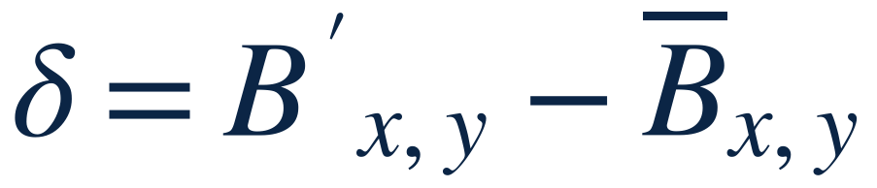
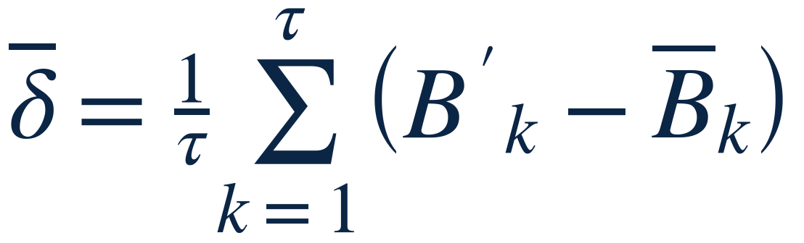
Знак δ и многократная запись
01 Метод
Одна оценка
τ копий одного бита
Усреднение по τ оценкам уменьшает случайные ошибки.
Цена — расход пикселей: ёмкость падает в τ раз.
Порог читаем по двум опорным битам, а не по нулю.
Извлечение не симметрично встраиванию, поэтому ошибка возможна даже без помех.
К содержанию
17
Notes:
Знак разности δ определяет бит. Одна оценка может ошибиться, поэтому бит пишется τ раз и оценки усредняются. В программе порог — полусумма оценок опорных битов 0 и 1.

Slide 20
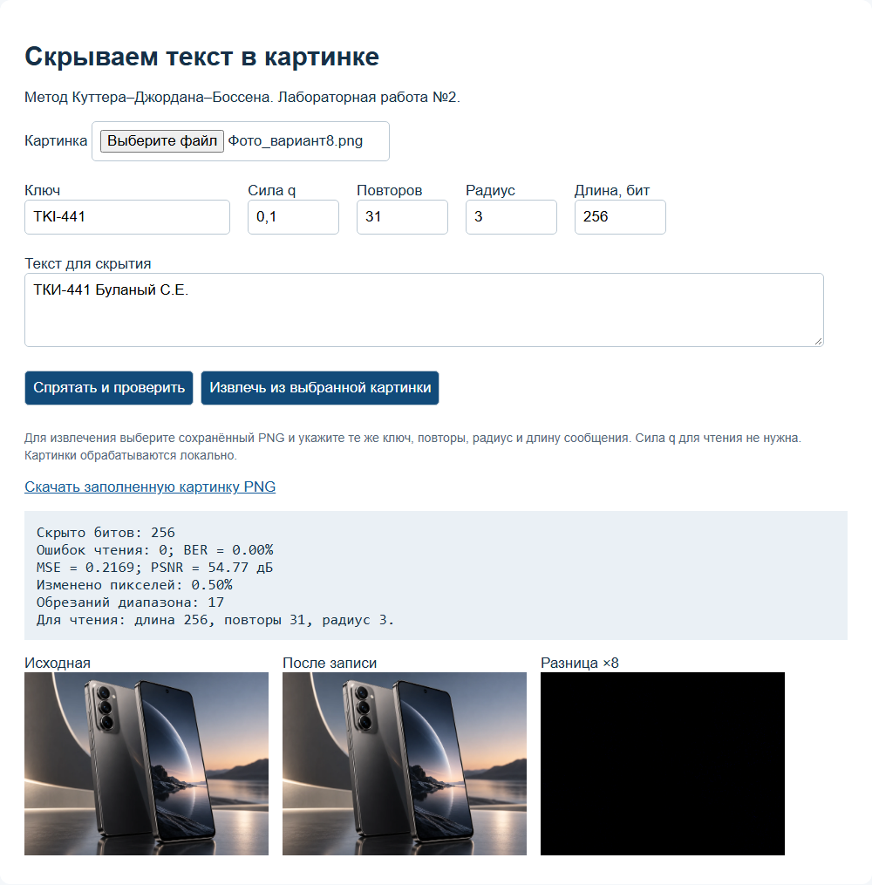
Программа: окно и порядок работы
02 Программа
Выбрать фото PNG
1
Задать ключ, V, τ, σ и текст для скрытия
«Спрятать и проверить»
2
Программа пишет сообщение и сразу читает его обратно: ошибки, MSE, PSNR, разница
Скачать PNG и прочитать
3
Выбрать сохранённый файл, ввести те же ключ, τ, σ и длину, нажать «Извлечь»
К содержанию
18
Notes:
Окно работает локально в браузере: выбираем PNG, задаём ключ и параметры, нажимаем «Спрятать», сохраняем PNG и читаем его отдельно.

Slide 21
Контейнер и параметры опыта
02 Программа
Контейнер
фото Телефона, PNG 1448 × 1086
Сообщение
«ТКИ-441 Буланый С.Е.», 256 бит
V, τ, σ
0,1; 31; 3
Ключ
TKI-441
0
54,8 дБ
0,5 %
ошибок чтения из 256 бит
PSNR
изменённых пикселей
PSNR — это Пиковое отношение сигнала к шуму.
Чем выше значение PSNR, тем меньше искажений внесено в картинку.
К содержанию
19
Notes:
Контейнер — фото Телефона в PNG. Параметры опыта: V=0,1, τ=31, σ=3, ключ TKI-441. Результат: 0 ошибок, PSNR 54,8 дБ.

Slide 22
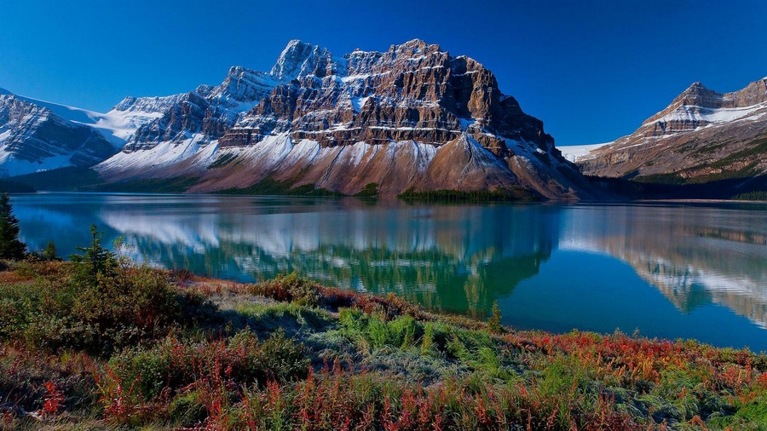
Два контейнера: основной и контрольный
02 Программа
Основной контейнер
Контрольный контейнер
Фото Телефона, PNG 1448 × 1086
Основное фото нашей работы
Горы и озеро, 1422 × 800
Фото из примера Антропова и Архипова
Второе фото для проверки
Показатель | Фото Телефона | Контрольное «горы»
Размер, пикселей | 1448 × 1086 | 1422 × 800
Откуда фото | Наше фото Телефона | Пример Антропова и Архипова
Ошибок чтения при V = 0,1 (среднее по 3 ключам) | 0,0 % | 5,2 %
Ошибок чтения при V = 0,2 | 0,0 % | 0,0 %
Нужная сила V зависит от картинки: на втором фото при V = 0,1 есть ошибки
К содержанию
20
Notes:
Основное фото — фото Телефона. Второе фото — горы и озеро из примера Антропова и Архипова. Два фото нужны, чтобы проверить, что метод работает не только на одной картинке и что нужная сила записи V зависит от картинки.

Slide 23


Пустой и заполненный контейнер
02 Программа
Пустой контейнер
Заполненный (КДБ)
Разница: изменённые пиксели укрупнены
Максимум изменения одного значения: 25 из 255
Изменяется только синий канал
PSNR 54,77 дБ
К содержанию
21
Notes:
Глазами два снимка неразличимы. Разница сделана заметной: показаны только изменённые пиксели (по ключу), 0,5 % кадра.

Slide 24
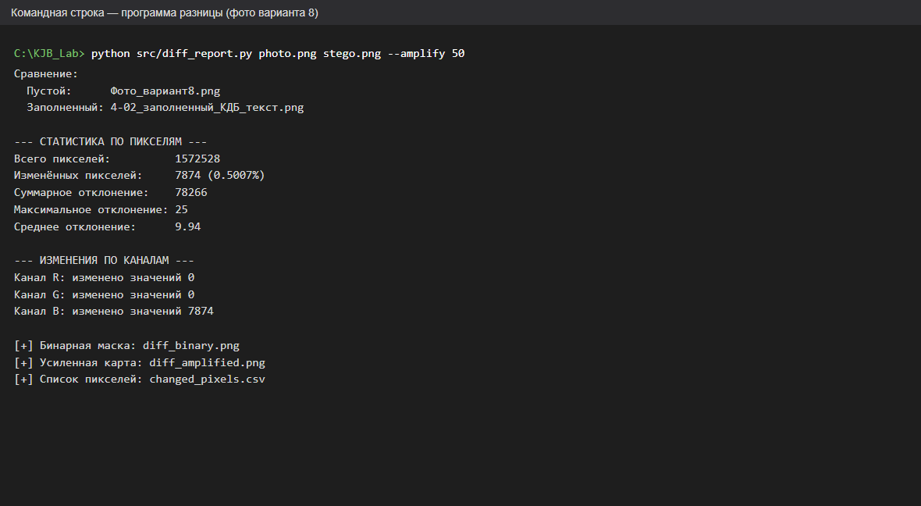
Программа разницы и её статистика
02 Программа
Что делает программа
• сравнивает пиксели пары файлов
• сохраняет маску, усиленную карту ×50 и CSV изменённых пикселей
• изменено 0,50 % пикселей (7874)
• максимум отклонения 25, среднее 9,94
• каналы R и G: 0 изменений
Файл: src/diff_report.py
Источник: наша программа src/diff_report.py
К содержанию
22
Notes:
Отдельная программа сравнивает пустой и заполненный контейнеры: сохраняет маску изменённых пикселей, усиленную карту и список пикселей, печатает статистику. Изменён только синий канал.

Slide 25
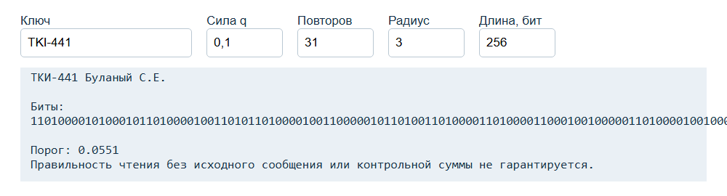
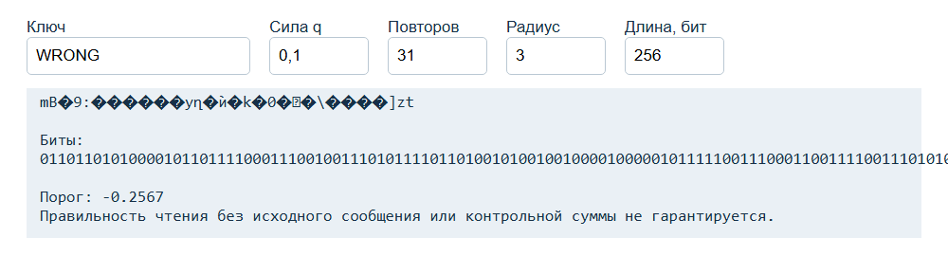
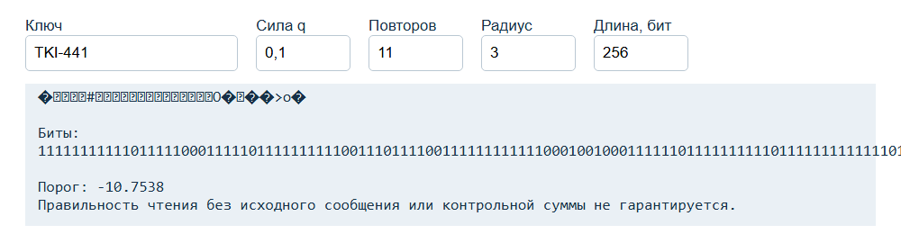
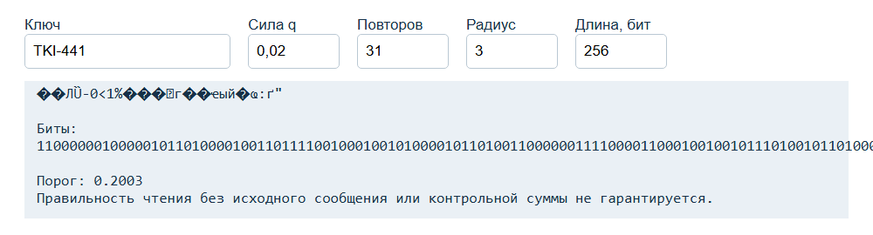
Чтение: параметры — часть ключа
02 Программа
Верные параметры: текст восстановлен
Неверный ключ: мусор
Другое число повторов τ = 11: мусор
Слабая запись V = 0,02: мусор
К содержанию
23
Notes:
Верные ключ, τ, σ и длина дают текст. Неверный ключ или число повторов дают мусор. Слабое V=0,02 тоже теряет сообщение.

Slide 26

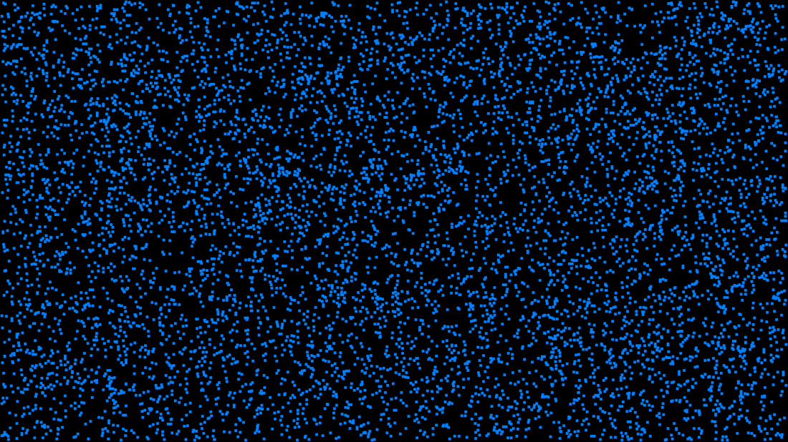
Горы: пустой, заполненный, разница
04 Контрольное фото
Пустой контейнер
Заполненный (V = 0,25)
Разница: изменённые пиксели укрупнены
0,69 %
59
17,9
R, G = 0
изменено пикселей
максимум отклонения
среднее отклонение
изменений в красном и зелёном
Источник: наши опыты, программа КДБ (src/kjb.py)
К содержанию
24
Notes:
Для гор при V = 0,25 изменено 0,69 % пикселей, максимум отклонения 59. Глазом различить нельзя. Изменён только синий канал.

Slide 27
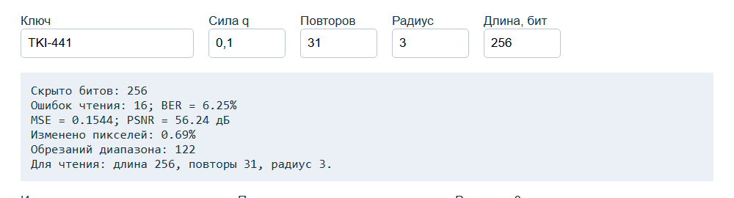
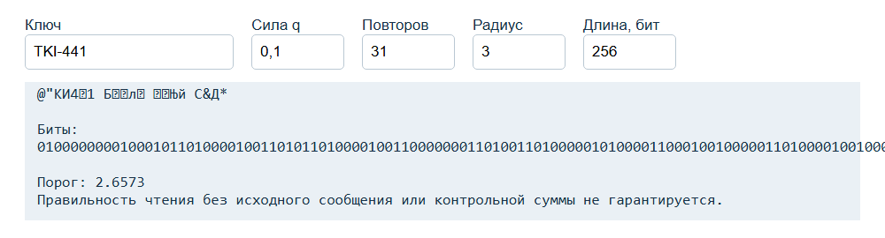

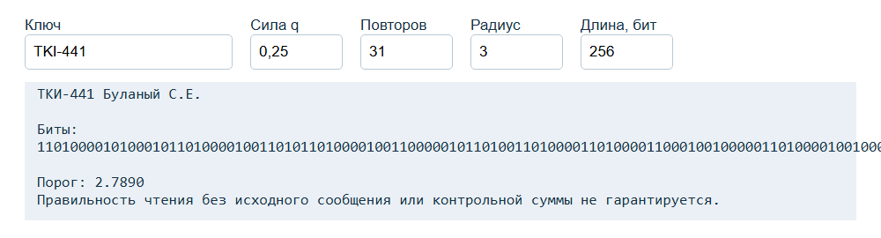
Горы: окно программы при разных V
04 Контрольное фото
V = 0,1: запись, 16 ошибок из 256
V = 0,1: чтение, мусор
V = 0,2: одна ошибка («С.Д.» вместо «С.Е.»)
V = 0,25: текст восстановлен
Тот же текст, ключ, τ = 31, σ = 3; меняется только V
Источник: наши опыты, программа КДБ (src/kjb.py)
К содержанию
25
Notes:
Те же шаги на контрольном фото: при V = 0,1 запись и чтение ломаются (16 ошибок из 256), при V = 0,2 одна буква неверная, при V = 0,25 текст верный.

Slide 28
Горы: подбор V для текста
04 Контрольное фото
V | Ошибок из 256 | PSNR, дБ | Что прочитано
0,1 | 16 | 56,24 | мусор
0,15 | 5 | 52,75 | мусор
0,2 | 1 | 50,28 | ТКИ-441 Буланый С.Д.
0,25 | 0 | 48,37 | ТКИ-441 Буланый С.Е.
0,3 | 0 | 46,82 | ТКИ-441 Буланый С.Е.
Окно программы при V = 0,25
V = 0,25 — минимум для безошибочного чтения
Ключ TKI-441, τ = 31, σ = 3. Сообщение: «ТКИ-441 Буланый С.Е.».
Источник: наши опыты, программа КДБ (src/kjb.py)
К содержанию
26
Notes:
Для текста из 256 бит на горах нужна сила V ≥ 0,25: при V = 0,2 одна ошибка превращает букву. Цена силы — PSNR, который падает с 56 до 47 дБ.

Slide 29
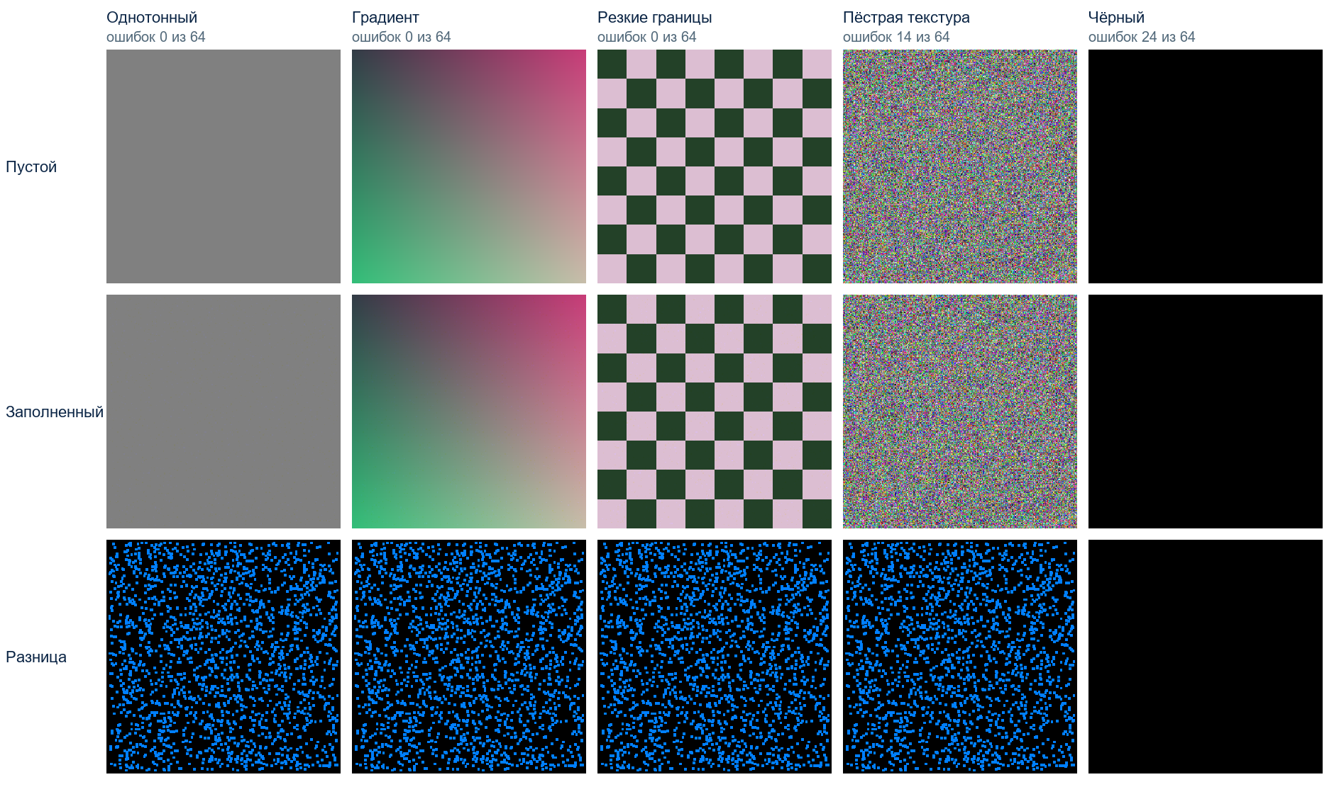
Контейнеры разных типов
02 Программа
Что видно
• Заполненные контейнеры неотличимы от пустых
• Разница одинакова: пиксели выбраны по ключу
• Пёстрая текстура: 14 ошибок из 64 — плохой прогноз по соседям
• Чёрный: Y = 0, запись невозможна (24 ошибки)
К содержанию
27
Notes:
Пять контейнеров: однотонный, градиент, резкие границы, пёстрая текстура, чёрный. Запись по ключу одна и та же, поэтому разница похожа. Ошибок нет, кроме текстуры (14 из 64) и чёрного (запись невозможна).

Slide 30
Разные сообщения и размер контейнера
02 Программа
Сообщение | Байт | Контейнер : сообщение, байт (фото Телефона) | Телефон V=0,1 | Телефон V=0,2 | Телефон V=0,25 | Горы V=0,1 | Горы V=0,2 | Горы V=0,25
Привет | 12 | 4 717 584 : 12 | 0 | 0 | 0 | 8 | 0 | 0
Метод КДБ, вариант 8, ТКИ-441 | 47 | 4 717 584 : 47 | 0 | 0 | 0 | 21 | 1 | 1
89991234567 | 11 | 4 717 584 : 11 | 0 | 0 | 0 | 12 | 1 | 1
ТКИ-441 Буланый С.Е. | 32 | 4 717 584 : 32 | 0 | 0 | 0 | 16 | 1 | 0
В таблице — число ошибок на всё сообщение (0 — прочитано точно). Ключ TKI-441, τ = 31, σ = 3. Размер контейнера «горы» 3 412 800 байт.
Размер сообщения почти не влияет на ошибки: важнее сила V и сама картинка
Соотношение размеров: сообщение в десятки байт, контейнер — миллионы байт
К содержанию
28
Notes:
Четыре сообщения: слово, фраза, цифры и сообщение варианта. На фото Телефона все читаются без ошибок. На горах при V = 0,1 есть ошибки, при V = 0,25 остаётся 0–1.

Slide 31
Откуда берутся оценки
03 Исследование
1
Фото и текст
2
КДБ прячет
3
Читаем обратно
4
Сравниваем сообщения
5
Сравниваем картинки
Берём картинку и сообщение
Получаем заполненный файл
Программа достаёт сообщение из файла
Сколько бит прочитано неверно: BER
Пустой и заполненный файлы: MSE, PSNR и др.
Оценка | Что показывает | Чем и как считали
BER | Сколько бит прочитано неверно | Наша программа: прочитанные биты сравниваем с исходными
MSE, PSNR | Насколько изменилась картинка | Формулы по двум файлам: пустому и заполненному
13 характеристик | Изменение картинки подробнее | Формулы из задания (код Домашкина и Баурина ошибается — считаем сами)
Устойчивость | Что остаётся после шума, JPEG, сдвига | Портим заполненный файл нашей программой и читаем снова
Сравнение со stegwm | Чей метод меньше портит и устойчивее | Тот же опыт для программы Антропова и Архипова
Обнаружение | Заметит ли анализатор скрытие | Программа StegoRevealer из задания
Все оценки считаются по двум файлам: пустому и заполненному
К содержанию
29
Notes:
Каждая оценка получена в опыте. Мы берём фото и текст, прячем сообщение программой КДБ, читаем его обратно и сравниваем: сообщение с исходным даёт BER, пустой и заполненный файлы дают MSE, PSNR и остальные характеристики. Тот же опыт мы повторили для программы Антропова и Архипова и для разных помех.

Slide 32
Что значат оценки
03 Исследование
BER
MSE
PSNR
доля неверных бит
средний квадрат изменений
заметна ли разница
Сколько прочитанных бит не совпало с исходными, в процентах.
Пример: из 256 бит неверно 16 → 16 / 256 = 6,25 %.
0 % — идеально, 50 % — как случайное угадывание.
Берём изменения значений пикселей, возводим в квадрат и усредняем.
Пример: было 100, 100, 100, 100, стало 101, 100, 99, 100.
Изменения −1, 0, +1, 0 → MSE = (1 + 0 + 1 + 0) / 4 = 0,5.
PSNR = 10·lg(255² / MSE), в децибелах (дБ).
Для примера: 51,1 дБ.
Больше 40 дБ — глазом разницу не увидеть; чем больше, тем лучше.
Ещё 11 характеристик (NMSE, SNR, NCC и др.) считаются так же по пустому и заполненному файлам
Сравниваем всегда на одних данных: одно фото, один текст, один ключ
К содержанию
30
Notes:
Три главные оценки. BER — доля неверно прочитанных бит: 0 процентов идеально, 50 процентов равно случайному угадыванию. MSE — средний квадрат изменений пикселей. PSNR — то же в децибелах: чем больше, тем незаметнее разница; выше 40 дБ глазом не отличить.

Slide 33
Влияние силы встраивания V
03 Исследование
τ = 31, σ = 3, знак «К» (64 бита), среднее по трём ключам. Компромисс: сильнее V — надёжнее, но PSNR хуже.
Контрольное фото «горы» — горы и озеро из примера Антропова и Архипова (слайд 20).
Источник данных: наши опыты (src/photo_experiment.py)
К содержанию
31
Notes:
С ростом V ошибок меньше, но PSNR падает. На фото Телефона хватает V = 0,05; на фото гор нужно V = 0,15 и выше.

Slide 34
Влияние числа повторов τ
03 Исследование
Ёмкость фото при данных τ (бит):
τ | Ёмкость, бит
1 | 1 557 358
5 | 311 470
11 | 141 576
21 | 74 158
31 | 50 235
63 | 24 718
V = 0,1, σ = 3. Радиус «креста» σ закономерности не показал: ошибок нет при σ = 1…8 на фото Телефона.
Ёмкость = (W − 2σ)(H − 2σ) / τ − 2 опорных бита.
Контрольное фото «горы» — из примера Антропова и Архипова (слайд 20).
Источник данных: наши опыты (src/photo_experiment.py)
К содержанию
32
Notes:
Больше повторов — меньше ошибок, но ёмкость падает ровно в τ раз. Для фото Телефона достаточно τ = 21.

Slide 35
Размер сообщения и размер контейнера
03 Исследование
Бит | Занято пикселей | BER | PSNR, дБ
64 | 0,1 % | 0,0 % | 60,62
256 | 0,5 % | 0,0 % | 54,78
1024 | 2,0 % | 0,0 % | 48,77
4096 | 8,1 % | 0,0 % | 42,75
16384 | 32,3 % | 0,0 % | 36,72
32000 | 63,1 % | 0,0 % | 33,81
Ошибок нет при любой длине
V = 0,1, τ = 31, σ = 3, ключ TKI-441, случайные биты.
Источник данных: наши опыты (src/photo_experiment.py)
К содержанию
33
Notes:
Сообщение от 64 до 32 000 бит читается без ошибок, но чем длиннее запись, тем ниже PSNR: при 63 % занятых пикселей он падает до 34 дБ.

Slide 36
Зависимость от контейнера и от ЦВЗ
03 Исследование
Синтетический контейнер | Ошибок из 64 | PSNR, дБ
Однотонный | 0 | 45,68
Градиент | 0 | 45,9
Резкие границы | 0 | 44,62
Пёстрая текстура | 14 | 45,4
Чёрный | 24 | —
Две фотографии (среднее по трём ключам)
Контейнер | BER, V = 0,1 | BER, V = 0,2 | PSNR, V = 0,1
Фото Телефона | 0,0 % | 0,0 % | 60,6 дБ
Фото гор | 5,2 % | 0,0 % | 62,2 дБ
Контрольное фото — горы и озеро из примера Антропова и Архипова (слайд 20).
Изменённый ЦВЗ (фото Телефона)
Базовый опыт V = 0,1; на чёрном Y = 0, запись невозможна.
Исходный знак, инверсия, все нули, все единицы, случайные биты: BER = 0 % при V = 0,1.
Вывод: на разных картинках нужна разная сила V
Источник данных: наши опыты (src/experiments.py)
К содержанию
36
Notes:
Вид контейнера важен: на однотонном, градиенте и границах ошибок нет, на пёстрой текстуре 14 из 64, на чёрном записи нет совсем. Изменённые ЦВЗ на фото Телефона читаются без ошибок.

Slide 37
Числовые характеристики контейнера
05 Характеристики
Характеристика | Описание
Максимальная разность | Наибольшее абсолютное отклонение яркости среди всех пикселей и каналов. Показывает наихудшее единичное искажение.
Средняя абсолютная разность | Среднее арифметическое абсолютных отклонений пикселей. Оценивает общий средний сдвиг яркости.
Нормированная средняя абсолютная разность | Отношение суммы абсолютных ошибок к общей сумме яркостей оригинального изображения.
Среднеквадратичная ошибка | Среднее значение квадратов отклонений яркостей. Основная мера мощности стеганографического шума.
Нормированная среднеквадратическая ошибка | Отношение суммарной мощности ошибки (квадратов отклонений) к суммарной энергии оригинального изображения.
Лапласова среднеквадратическая ошибка | Отношение среднеквадратичной ошибки оператора Лапласа к энергии лапласиана оригинала. Измеряет искажение контуров и границ.
Отношение «сигнал/шум» | Отношение суммарной энергии оригинального изображения к мощности внесенного шума.
Максимальное отношение «сигнал/шум» | Отношение максимально возможной энергии пикселей к среднеквадратичной ошибке.
Качество изображения | Измеряет степень сохранения структуры исходного изображения . Чем ближе к 1, тем лучше качество.
К содержанию
37
Notes:
Программа Домашкина и Баурина: 13 характеристик плюс PSNR. Их код считает на 8-битных числах и ошибается, поэтому в таблице значения по формулам, а в карточке справа показано расхождение.

Slide 38
Числовые характеристики контейнера
05 Характеристики
Характеристика | Описание
Нормированная взаимная корреляция | Оценивает пространственное сходство и корреляцию между оригиналом и стегоконтейнером. При полном совпадении равна 1.
Качество корреляции | Прямая корреляция между исходным и изменённым изображением, нормированная на сумму яркостей оригинала.
Структурное содержание | Отношение суммарной энергии оригинального изображения к суммарной энергии стегоизображения. Показывает сохранение общей массы.
PSNR, дБ | Логарифмический критерий незаметности. Высокие значения (>40 дБ) означают, что искажения визуально незаметны.
К содержанию
37
Notes:
Программа Домашкина и Баурина: 13 характеристик плюс PSNR. Их код считает на 8-битных числах и ошибается, поэтому в таблице значения по формулам, а в карточке справа показано расхождение.

Slide 39
Числовые характеристики контейнера
05 Характеристики
Характеристика | КДБ | stegwm
Максимальная разность | 25 | 1
Средняя абсолютная разность | 0,0166 | 0,0281
Нормированная средняя абсолютная разность | 1,67·10⁻⁴ | 2,83·10⁻⁴
Среднеквадратичная ошибка | 0,217 | 0,0281
Нормированная среднеквадратическая ошибка | 1,65·10⁻⁵ | 2,14·10⁻⁶
Лапласова среднеквадратическая ошибка | 0,0104 | 4,29·10⁻⁴
Отношение «сигнал/шум» | 60442,1 | 4,67·10⁵
Максимальное отношение «сигнал/шум» | 3,00·10⁵ | 2,32·10⁶
Качество изображения | 0,999983 | 0,999998
Нормированная взаимная корреляция | 0,999976 | 0,999983
Качество корреляции | 132,1 | 132,1
Структурное содержание | 1,00003 | 1,00003
PSNR, дБ | 54,8 | 63,7
Код «как есть»
MD: 255,0 вместо 25
MSE: 0 вместо 0,217
PSNR: 56,9 вместо 54,77 дБ
Причина: изображения читаются как uint8, вычитание и суммы идут по модулю 256.
Источник: формулы задания (src/external_programs.py); код Домашкина и Баурина даёт расхождения
К содержанию
37
Notes:
Программа Домашкина и Баурина: 13 характеристик плюс PSNR. Их код считает на 8-битных числах и ошибается, поэтому в таблице значения по формулам, а в карточке справа показано расхождение.

Slide 40
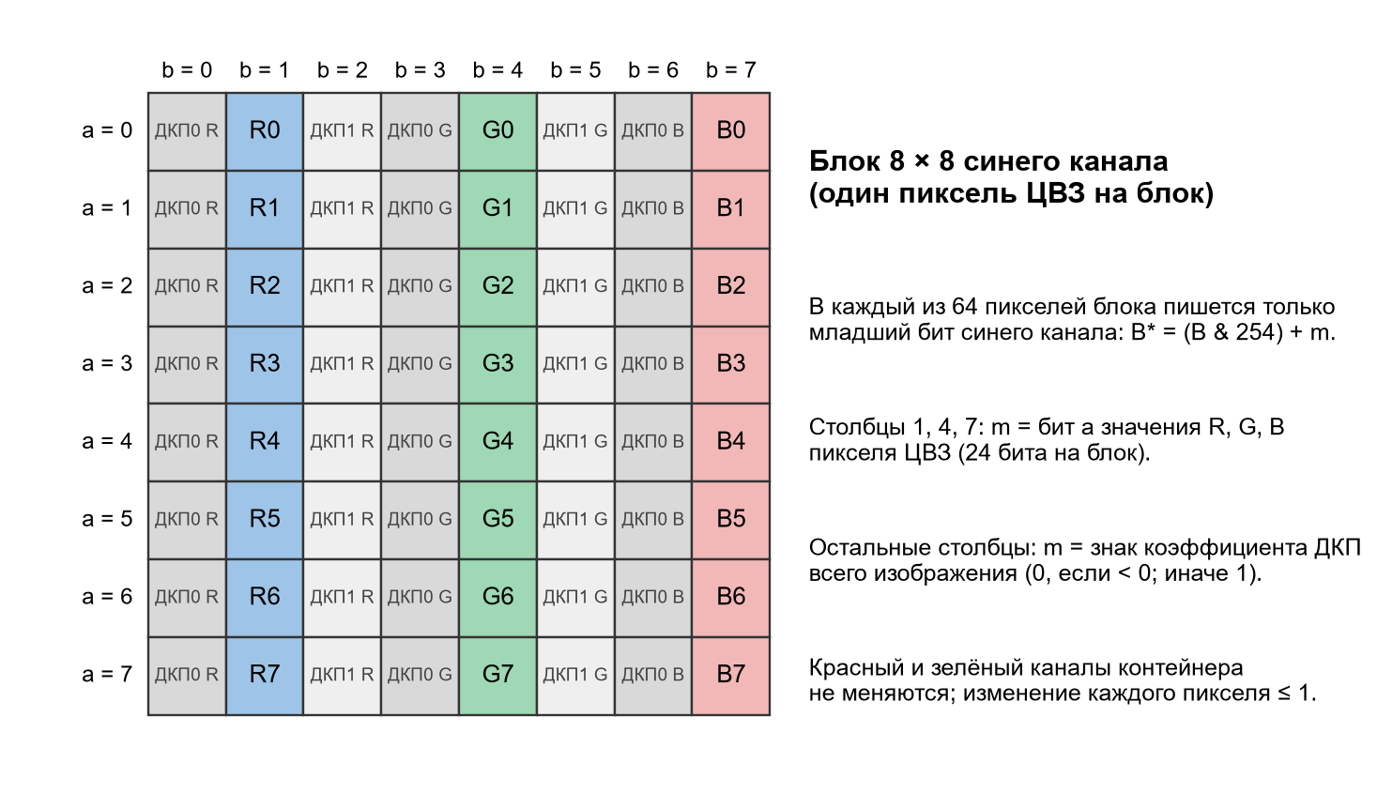
Программа Антропова и Архипова
05 Характеристики
Как работает
• Блок 8 × 8 хранит один пиксель знака
• Меняется только младший бит B (≤ 1 уровень)
• Остальные столбцы — знаки ДКП
• Ключа нет: нужен только размер знака
• На примере авторов результат совпал побитно
К содержанию
38
Notes:
stegwm — замена младшего бита синего канала по блокам 8×8. Один блок хранит пиксель знака: 24 бита в столбцах 1, 4, 7. Ключа нет.

Slide 41
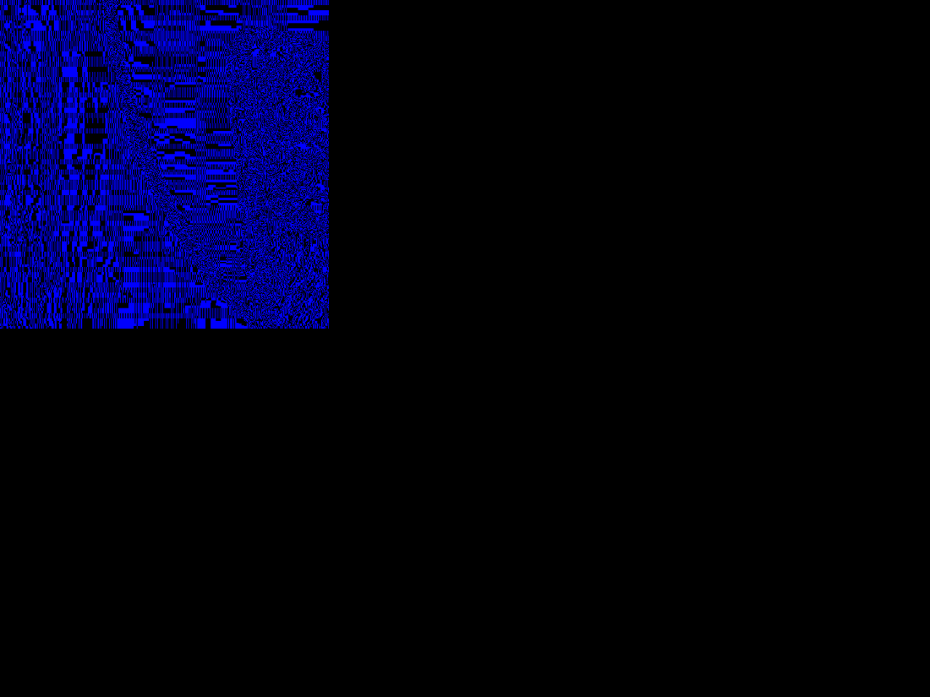
КДБ и stegwm на одном фото
05 Характеристики
Показатель | КДБ | stegwm
Изменено пикселей | 0,13 % | 8,42 %
Макс. изменение | 25 | 1
PSNR, дБ | 60,63 | 63,65
Ёмкость, бит | 50 235 | 586 440
Ключ | есть | нет
Шум σ=5, BER | 0,0 % | 49,7 %
JPEG 95, BER | 39,1 % | 50,6 %
Яркость +15, BER | 0,0 % | 99,9 %
КДБ: разница
stegwm: разница ×255
stegwm: меньше искажений, больше ёмкость
КДБ: ключ и устойчивость к слабому шуму
Источник: наши опыты; stegwm.py (Антропов, Архипов) на том же фото
К содержанию
39
Notes:
У КДБ разница — редкие точки по ключу, у stegwm — сплошной квадрат записи. stegwm точнее по PSNR и вмещает больше, но без ключа и хрупок.

Slide 42
Стегоанализ в StegoRevealer
06 Стегоанализ
Контейнер | Пустой | Заполненный | RS (синий)
Однотонный | не обнаружено | не обнаружено | 0
Градиент | не обнаружено | не обнаружено | 0,00218
Резкие границы | не обнаружено | не обнаружено | 0
Пёстрая текстура | не обнаружено | не обнаружено | 0,495
Чёрный | не обнаружено | не обнаружено | 0
Как читать
• «Не обнаружено» относится к конкретной проверке
• На однотонных и чёрных файлах часть методов завершилась ошибкой
• На фото Телефона StegoRevealer не запускался — файлы подготовлены
Контрольные контейнеры: V = 0,1; τ = 31; знак «К» 64 бита.
Источник: программа StegoRevealer v25.7.34, результаты в results/stegorevealer
К содержанию
40
Notes:
StegoRevealer v25.7.34 проверен на 10 контрольных PNG: пустых и заполненных контейнерах КДБ. Комплексный детектор скрытия не обнаружил. Это не доказывает необнаружимость метода.

Slide 43
Код программы: встраивание и извлечение
07 Итоги
Встраивание (embed)
Извлечение (extract)
bits = np.concatenate(([0, 1], raw)).astype(np.int16)
y, x = positions(image.shape, raw.size, repeats, radius, key)
selected = image[y, x].astype(np.float64)
luminance = selected @ np.array([0.299, 0.587, 0.114])
values = selected[:, :, 2] + (2 * bits[:, None] - 1) * strength * luminance
clipped = int(np.count_nonzero((values < 0) | (values > 255)))
result = image.copy()
result[y, x, 2] = np.clip(np.rint(values), 0, 255).astype(np.uint8)
return result, clipped
y, x = positions(image.shape, bit_count, repeats, radius, key)
blue = image[:, :, 2].astype(np.float64)
prediction = np.zeros(y.shape, dtype=np.float64)
for distance in range(1, radius + 1):
prediction += (blue[y - distance, x] + blue[y + distance, x]
+ blue[y, x - distance] + blue[y, x + distance])
prediction /= 4 * radius
scores = (blue[y, x] - prediction).mean(axis=1)
threshold = float((scores[0] + scores[1]) / 2) if adaptive else 0.0
return (scores[2:] > threshold).astype(np.uint8), scores, threshold
Полный текст: src/kjb.py · окно: src/app.py · опыты: src/experiments.py, src/photo_experiment.py
К содержанию
41
Notes:
Ядро метода — две функции в src/kjb.py. Встраивание добавляет ±V·λ к синему каналу выбранных пикселей, извлечение сравнивает пиксель с прогнозом по кресту и усредняет по τ копиям.

Slide 44
Что сдаётся: файлы работы
07 Итоги
Требование задания | Где в работе
Пустой контейнер | input/Фото_вариант8.png, results/<тип>/cover.png
Заполненный контейнер | results/<тип>/stego.png, results/extra/mountain/*.png
Разница между контейнерами | results/<тип>/difference*.png, results/extra/*/diff/
Редактируемый код программы | src/kjb.py, app.py, experiments.py, diff_report.py
Схема алгоритма (редактируемая и PNG) | results/algorithm.svg, algorithm.mmd, algorithm.png
Результаты анализа контейнеров | results/*.csv, results/external, results/extra
Разные параметры; ЦВЗ неизменный и изменённый | parameter_sweep.csv, watermark_sweep.csv, results/photo*
Отчёт Word и презентация | deliverables/, эта презентация
К содержанию
42
Notes:
Соответствие требованиям задания: каждый пункт — готовый файл или папка в комплекте.

Slide 45
Выводы
07 Итоги
Метод Куттера-Джордана-Боссена продемонстрировал эффективность при встраивании текстовых сообщений в цифровые изображения. В процессе реализации был использован синий канал изображения, так как человеческое зрение менее чувствительно к изменениям синего спектра, что дополнительно повышает визуальную незаметность внесённых искажений.
Метод Куттера-Джордана-Боссена вносит локально более сильные изменения (наибольшее абсолютное отклонение яркости среди всех пикселей и каналов =25) в ярких участках. Однако за счёт псевдослучайного выборочного распределения битов КДБ затрагивает меньше пикселей в целом, что обеспечивает меньшую среднюю абсолютную ошибку (Средняя абсолютная разность =0,0166 у КДБ против 0,0281 у альтернативого метода).
Значение PSNR=54,8 алгоритма КДБ значительно превышает психофизический порог заметности (40 дБ). Это гарантирует визуальную неотличимость стегоконтейнера от оригинала для человеческого зрения.
К содержанию
43
Notes:
Четыре вывода: метод работает, зависит от параметров и контейнера, уступает по устойчивости к JPEG и сдвигу, и сравнение с stegwm показывает компромисс.

Slide 46
Список использованных источников
07 Итоги
1. Изычева А.В., Сидоренко В.Г. Стеганографические методы защиты информации: Учебное пособие. – М.: МГУПС (МИИТ). 2017. – 76 с.
2. FlashAnton. StegMethods. Учебный репозиторий, задание 02. URL: https://github.com/FlashAnton/StegMethods (дата обращения: 29.09.2026).
3. Конахович. Цифровая стеганография. Учебное пособие из материалов курса.
4. Домашкин, Баурин. Код_программы.txt: числовые характеристики контейнера. Материалы курса.
5. Антропов, Архипов. 1049-stegwm: встраивание цветного водяного знака (stegwm.py, stegwm_ext.py). Материалы курса.
6. StegoRevealer v25.7.34. URL: https://github.com/eihnast/StegoRevealer/releases/tag/v25.7.34 (дата обращения: 30.09.2026).
К содержанию
44
Notes:
Первоисточник — статья Куттера, Джордана и Боссена; задание и программы — материалы курса.

